Slide 1
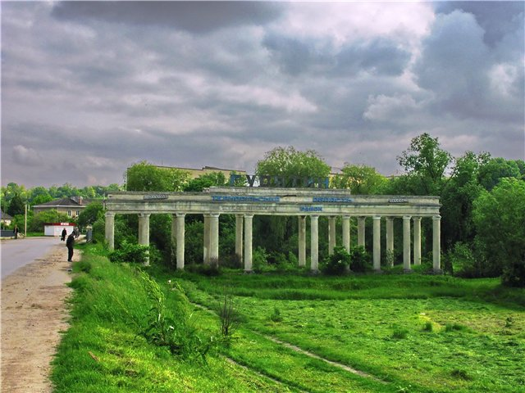
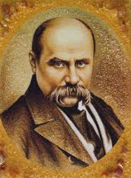
Благословенна най буде година,
І тая хата, і село,
Що Україні принесло
З великих найбільшого сина…
Б. Лепкий
( “ Краківські вісті ” 10 березня 1940р. )
історичний зв'язок
мистецькі джерела
генеологічні корені
ГУСЯТИНЩИНА

Slide 2
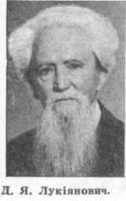
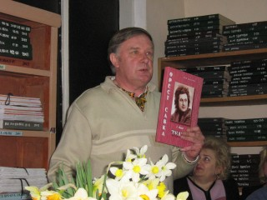
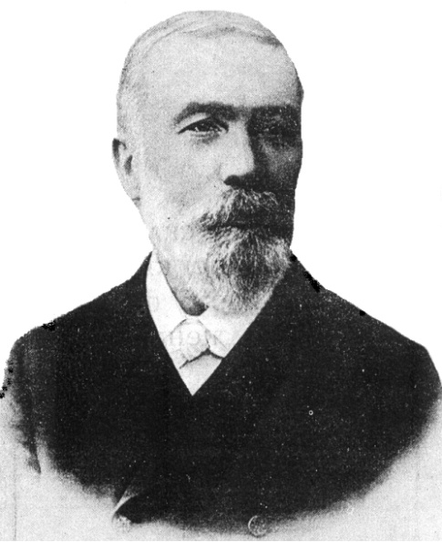
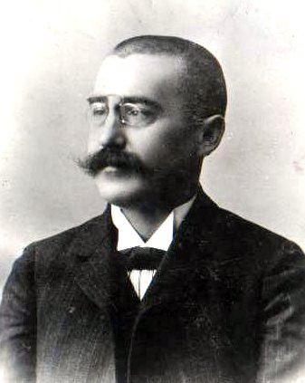
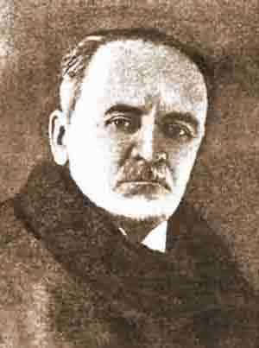
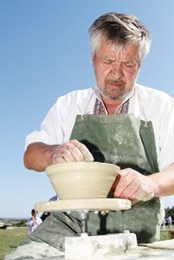
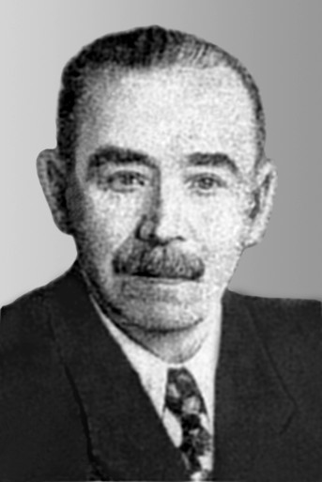
Золота Шевченкіана Гусятинщини
Д. Лукіянович
І. Бандурка
І. Пулюй
Д. Січинський
Б. Лепкий
В. Бардачевський
Д. Макогон

Slide 3
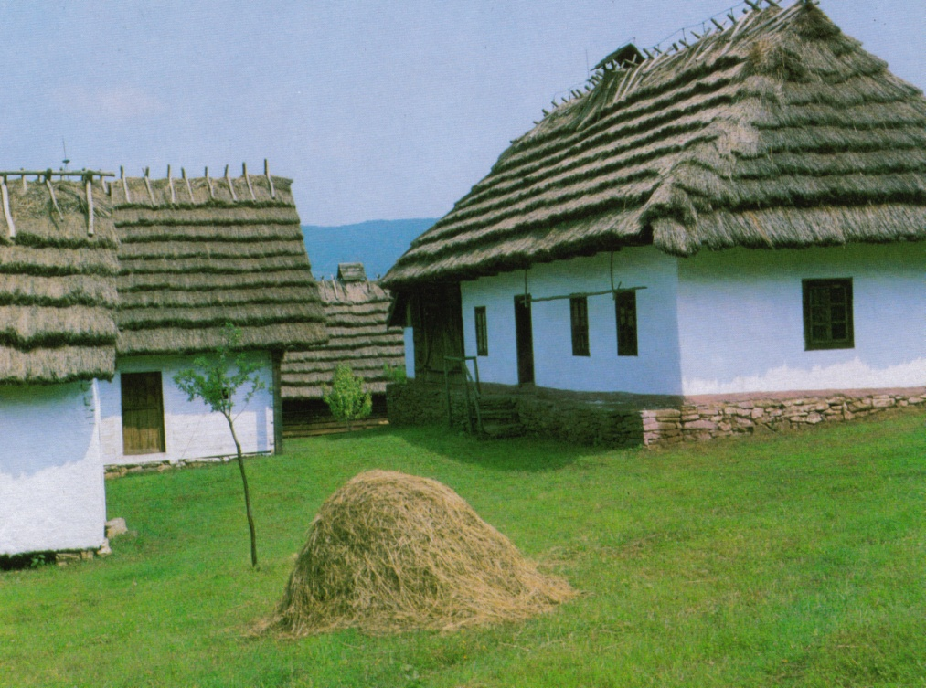
Богдан Лепкий
( 1872-1941, с. Крогулець, Гусятинський р-н, Тернопільська обл.)
Видатний діяч української культури, відомий поет-лірик, прозаїк-белетрист, автор емігрантського гімну
Один із найбільших на Західній Україні шевченкознавців
1902 р. – під псевдонімом Ярослав Марченко видав сценічний пролог “На Тарасовій могилі ”;
1918 р. – видав брошуру про Кобзаря та його творчість;
1919-1920 рр. – підготував до друку зібрання творів Т. Шевченка у п'яти томах;
перекладав вірші Тараса Шевченка польською мовою;
намалював декілька варіантів портретів Тараса Шевченка (збереглися в краківському архіві).
Два суттєвих штрихи:
у березні 1914 року серед почесних гостей на шевченківському вечорі у Кракові були В. І. Ленін і Б. С. Лепкий;
7 липня 1917 року Богдан Лепкий виступив на концерті у Відні на честь Тараса Шевченка. Тоді ця промова вийшла окремою брошурою під назвою “ Прийди до нас ”.

Slide 4
Денис Січинський
( 1865-1909 , с. Клювинці, Гусятинський р-н,
Тернопілька обл.)
Український композитор, хоровий диригент, перший професор музики у Галичині, музично-громадський діяч, педагог. Автор музики до пісні “ Мир вам, браття, всі приносим ” на вірші о. І. Гулашевича, який у 1848 році Головна Руська Рада прийняла за гімн галичан-русинів
Жанр сольової пісні займає найважливіше місце у творчості Січинського. Початком у цьому жанрі було звернення до історичної тематики. Ще у 1888 році виникла пісня “ У гаю, гаю ” на текст з “Гайдамаків” Тараса Шевченка.
Найбільш цінним є внесок Січинського у вокальний жанр. Почавши від хорових обробок народних пісень, композитор поступово переходить до написання цілої низки хорових мініатюр на тексти Т. Г. Шевченка ( найоригінальніша кантата “ Лічу в неволі ” (1902р.)).

Slide 5
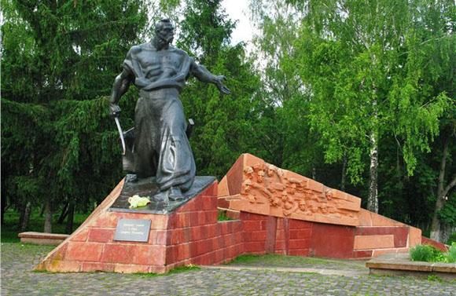
Іван Бандурка
1954, с. Яблунів, Гусятинський р-н, Тернопільська обл.
Український публіцист, літератор, педагог, громадський діяч, член НСЖУ (1995р.)
У публіцистичному нарисі “ Тарас Шевченко й козацтво ” досліджує факти з життя й боротьби нашого земляка Северина Наливайка у творчості Т. Г. Шевченка.
Вперше Тарас Шевченко звертається до образу Северина Наливайка в поемі “ Тарасова ніч ” ( вперше опублікована у “ Кобзарі ” 1840 р.);
Потім образ Наливайка зустрічаємо у:
поемі “ Гайдамаки ” 1841р.;
трагедії “ Никита Гайдай ”;
драмі “ Назар Стодоля ”;
поезії “ У неділеньку, у святую ” (де Кобзар
змалював картину обрання Наливайка гетьманом)

Slide 6
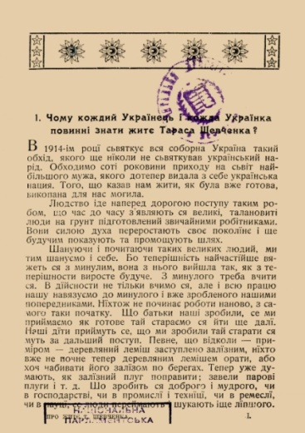
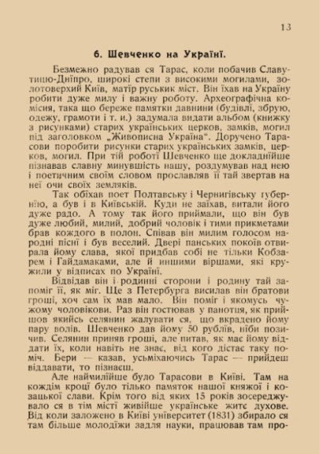
Свої рядки в Шевченкіану Гусятинщини вписали:
Денис Лукіянович (1873-1965, с.Городниця, Гусятинський р-н,Тернопільська обл.) - український письменник, літературознавець, педагог. Автор літературно-критичних праць про життя і творчість Тараса Шевченка
“ Просвітні листки ” накладом Товариства
“ Просвіта ” з друкарні Наукового товариства імені Тараса Шевченка 1914р.

Slide 7
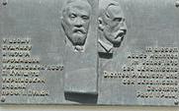
Іван Пулюй (1845-1918, смт. Гримайлів, Гусятинський р-н, Тернопільська обл.) – український фізик та електронік, винахідник, організатор науки, громадський діяч, перекладач; відомий своїм внеском у просуванні української культури. Був дійсним членом Наукового товариства імені Тараса Григоровича Шевченка
Дмитро Макогон (1881-1961, м. Хоростків, Гусятинський р-н, Тернопільська обл.) – український письменник, культурно-освітній діяч. Батько Ірини Вільде. Зберігач і популяризатор творчості Т. Г. Шевченка

Slide 8
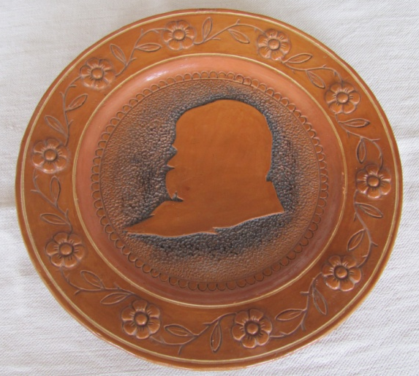
Василь Бардачевський (1950,
с. Товсте, Гусятинський р-н, Тернопільська обл.) – народний майстер України, член національної спілки майстрів народного мистецтва України з 1990 року.
Справжніх умільців гончарного ремесла, на жаль, залишилося мало. На Тернопільщині досить відомі лише двоє – Іван Бойко з Гончарівки Монастириського р-ну та Василь Бардачевський.
Тарілка декоративна керамічна з барельєфом погруддя Т.Г.Шевченка. Робота Є.А.Куцярського – вчителя Василя Бардачевського із с.Товсте Гусятинського р-ну. 1981р.
Декоративно- вжитковий посуд Василя Бардачевського зберігається у Гусятинському, Тернопільському краєзнавчих музеях, музеї Т. Г. Шевченка у Палермо (Канада)

Slide 9
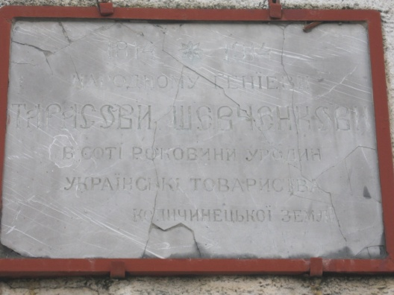
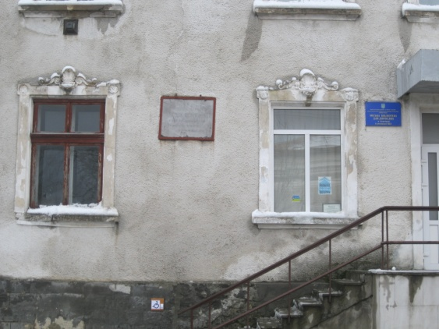
І нині у вінку всенародної шани Великому Кобзареві є внесок гусятинців. На території району встановлено 10 пам'ятників та один пам'ятний знак
Що цікаво? Вперше на Гусятинщині було встановлено мармурову меморіальну дошку на кінотеатрі у м. Копичинці до
100-річчя з дня народження Тараса Шевченка
А перший пам'ятник (погруддя Кобзаря) у 1951 році, спільною силою самодіяльних майстрів, було встановлено у с. Теклівка
(одному з найменших та найвіддаленіших сіл району)
08.03.1914р.

Slide 10
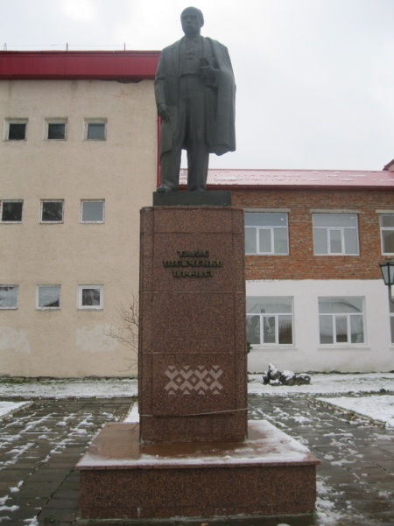
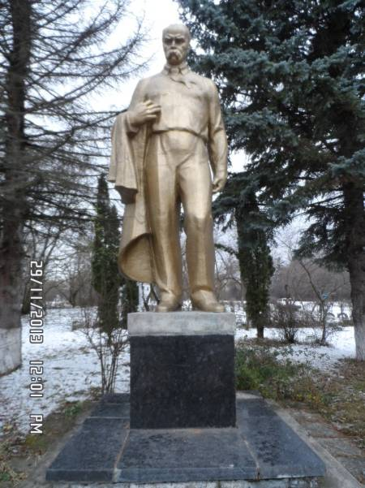
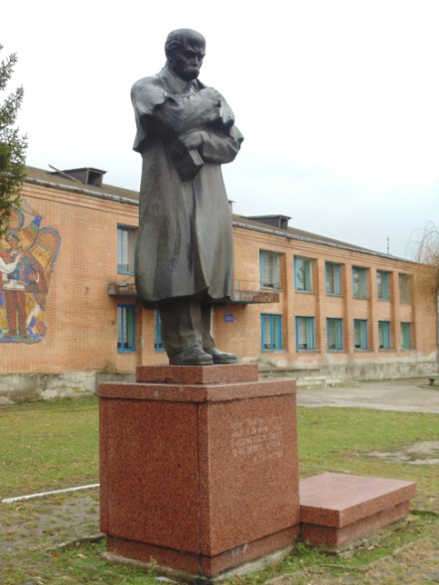
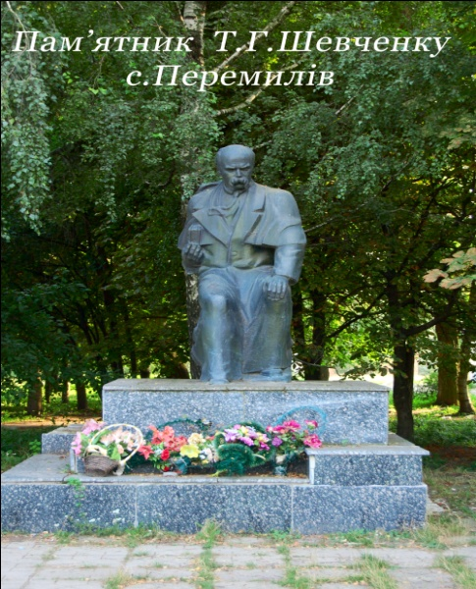
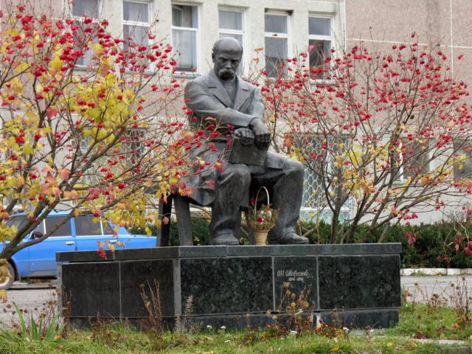
Цікавим є той факт, що найактивніше (а це 5 пам'ятників із 10) були встановлені у 90-ті роки
1992 р.
Скульльптор І.Мулярчук
(м. Тернопіль)
1990 р.
Робота самодіяльних майстрів
м.Копичинці
с.Глібів
с. Яблунів
1992 р. Скульптор Б.Рудий (м.Тернопіль)
1992р. Робота самодіяльних майстрів
смт.Гусятин
1993р. Скульптор М.Обезюк (м.Київ)

Slide 11
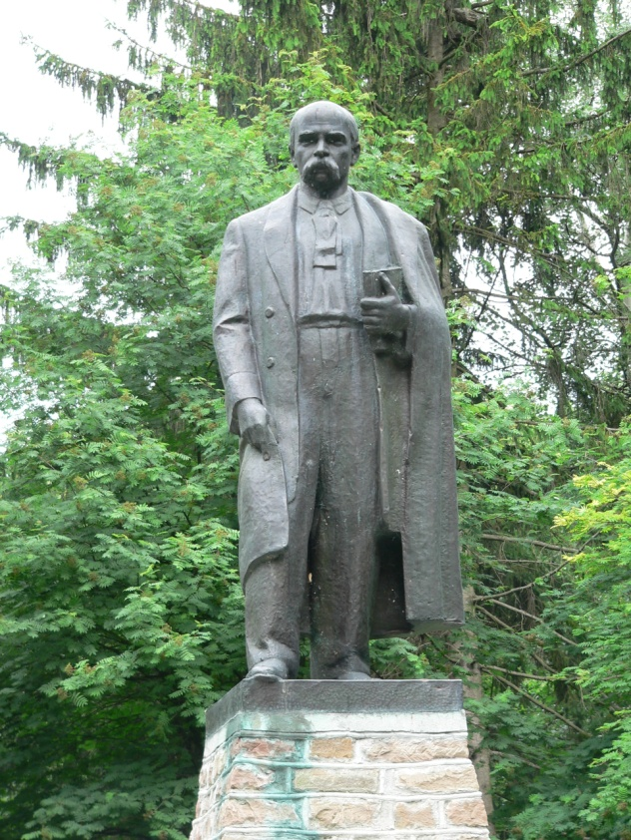
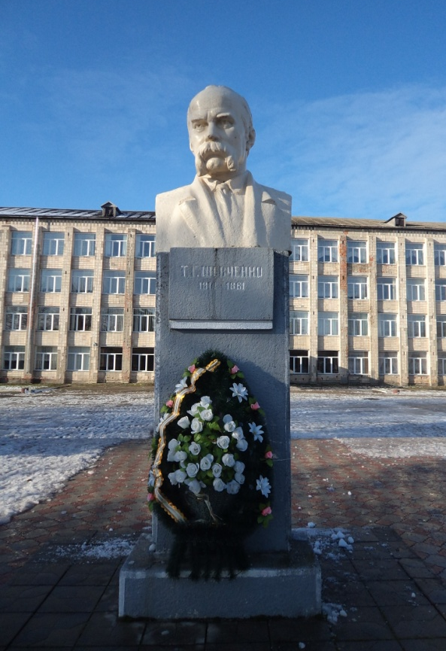
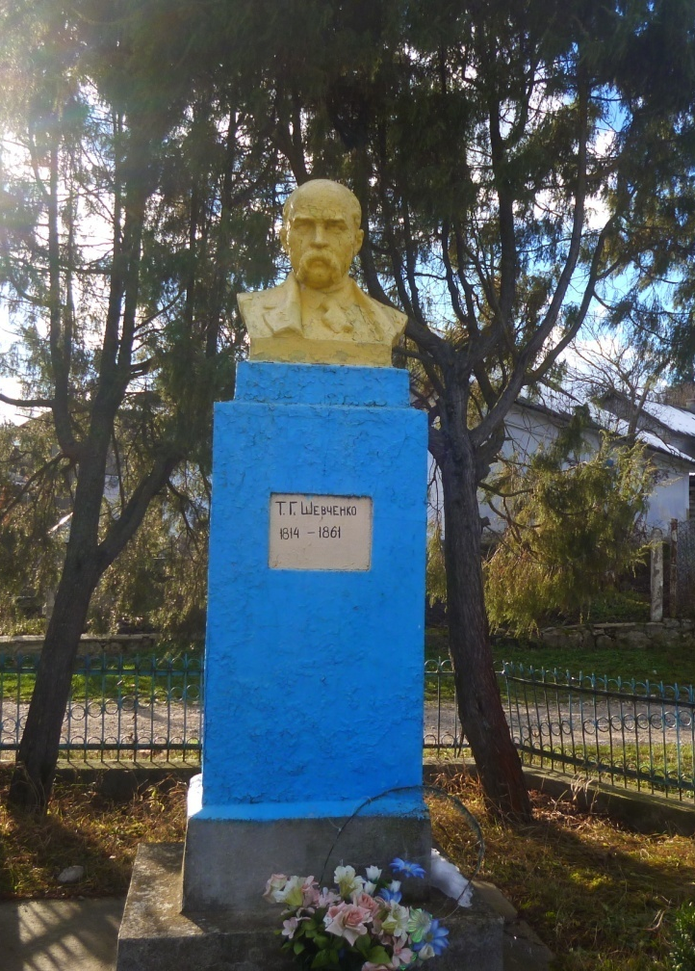
Роботи самодіяльних майстрів
с. Лежанівка
1963р.
смт. Гримайлів
1956р.
м. Хоростків
1964р.

Slide 12
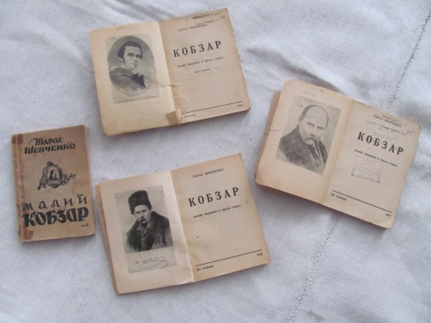
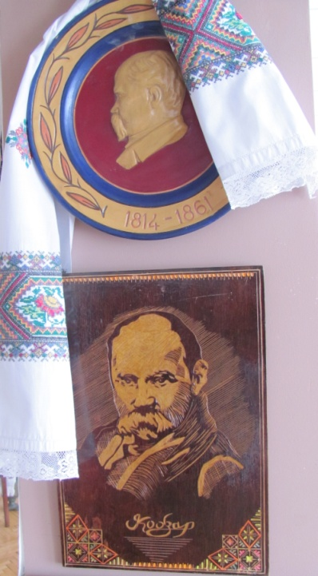
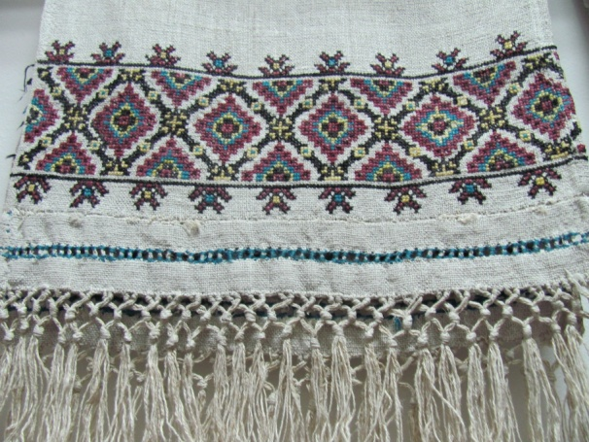
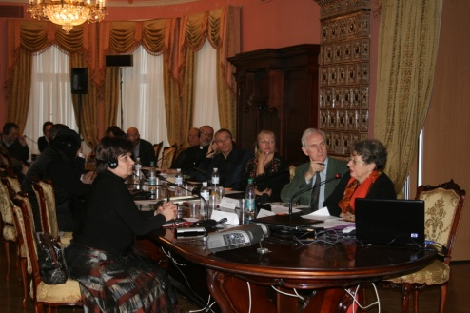
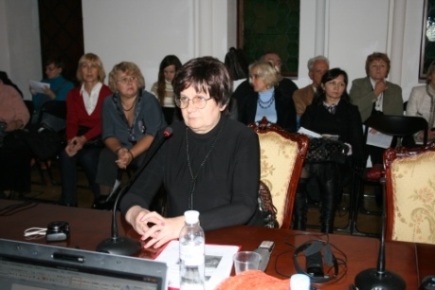
Музейна Шевченкіана Гусятинщини
У Гусятинському краєзнавчому музеї зібрана досить велика колекція експонатів (біля 40) пов'язаних з іменем Тараса Шевченка
рідкісні поштові марки(1960-ті роки);
портрети Тараса Шевченка вирізьблені на дереві;
фотоальбоми;
книги (видання 40-60-тих років);
путівники.
Найдавніший експонат музейної колекції – вишитий рушник 1846р. Подарунок сім’ї Гладій з с. Перемилів (у радянські часи він прикрашав портрет Тараса Шевченка, який висів на стіні у старенькій хаті Гладіїв).
Директор Гусятинського краєзнавчого музею О.Гофман є активним учасником міжнародних конференцій

Slide 13
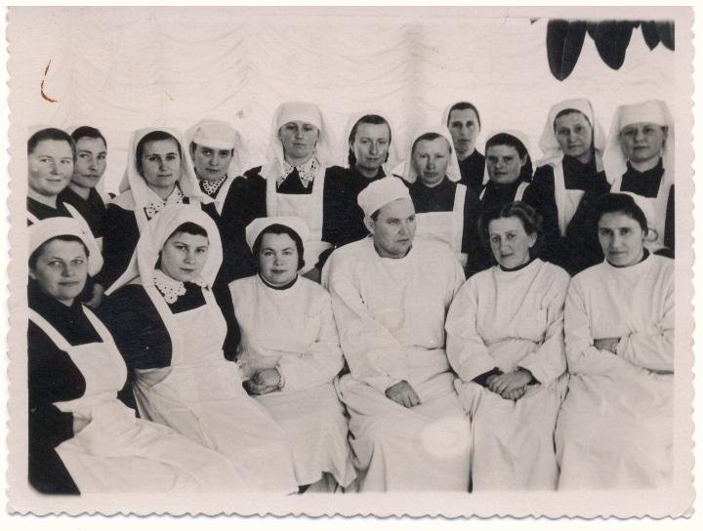
Нащадки Шевченкового роду
На Тернопільщині живуть двоє нащадків з гілки Шевченкового роду – Лідія Деркач і Володимир Шкробот. Лідія Іванівна – цінований в державі юрист (нащадок Тарасового молодшого брата Йосипа по маминій лінії,.
Її дівоче прізвище – Шевченко.
Володимир Васильович Шкробот – визнаний майстер лікарської справи (із трьох поколінь Шкроботів – сім медиків), походить (також по материній лінії) з роду Красицьких: Антон Красицький був чоловіком Катерини Шевченко, а за одно і швагром Тараса.
Василь Тимофійович Шкробот приїхав головлікарем в Гусятин у 1946 році. За 13 років керована ним лікарня виросла в одну з кращих у республіці. Про це свідчать документи.

Slide 14
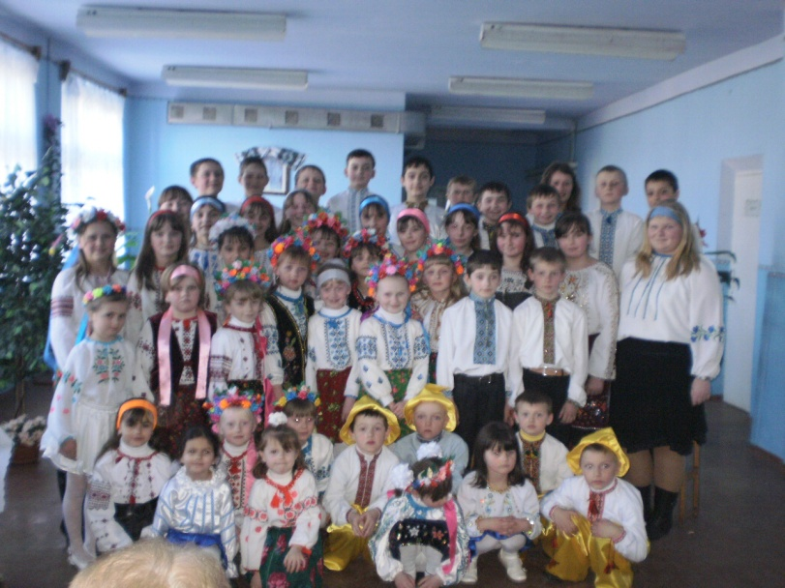
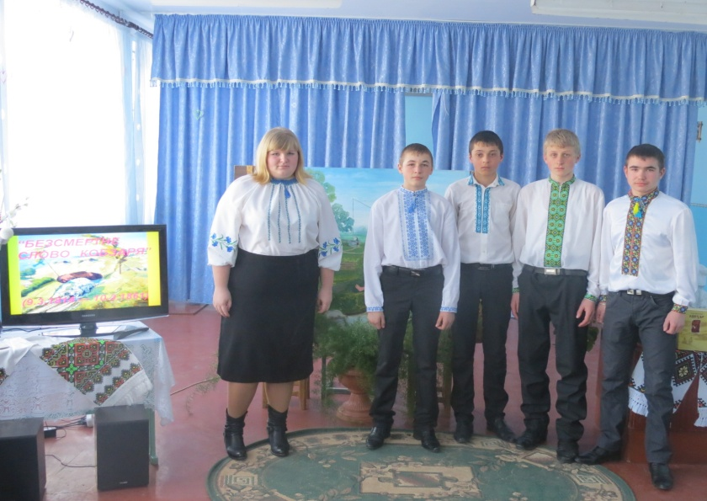
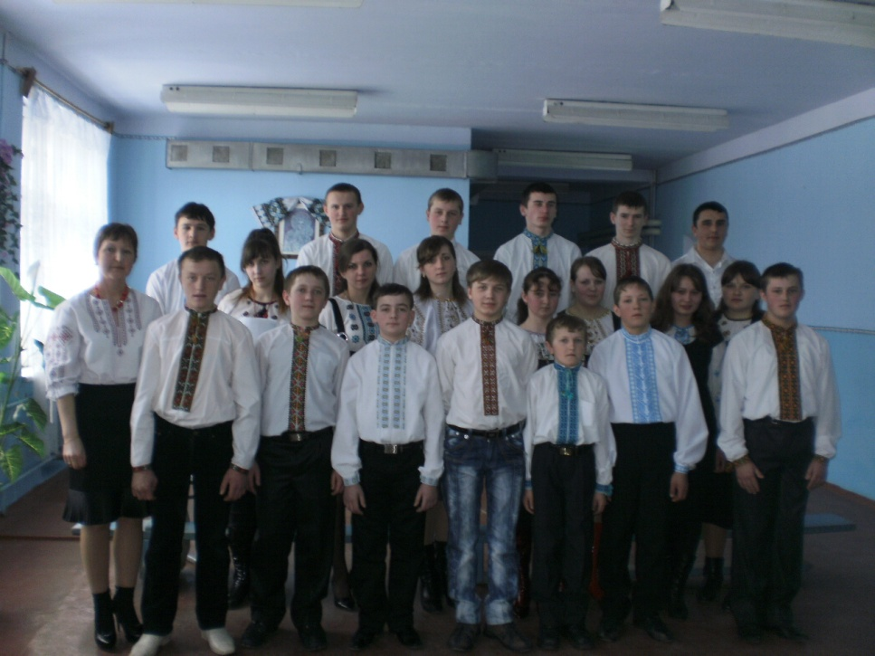
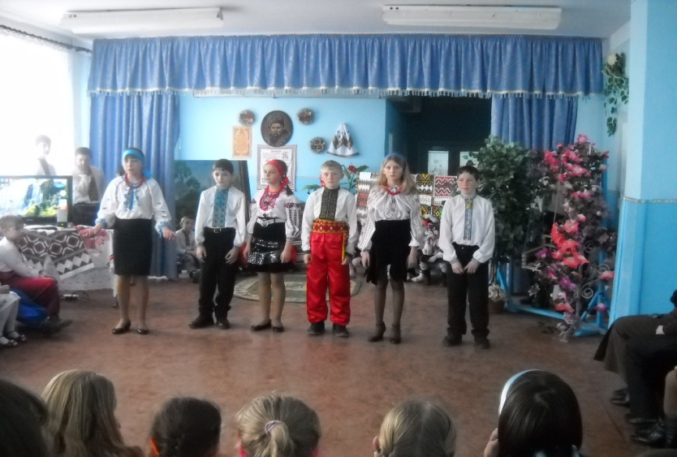
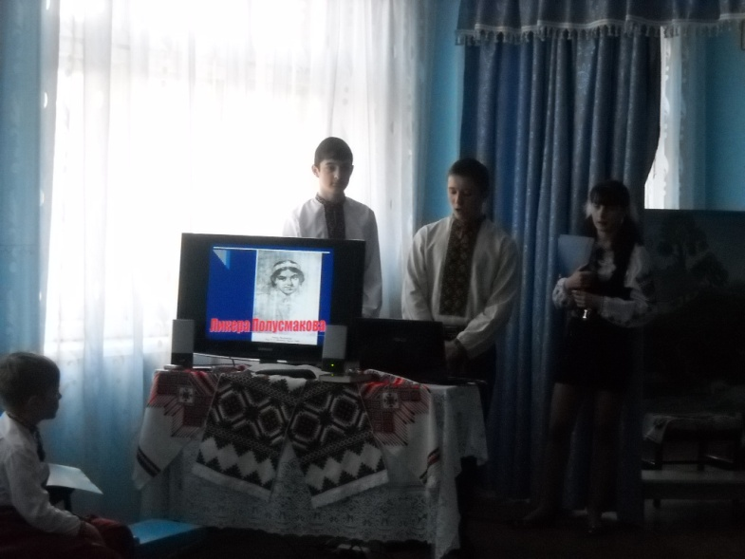
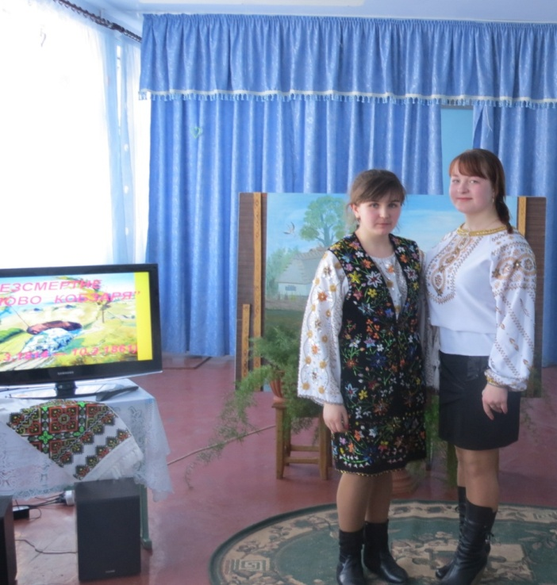
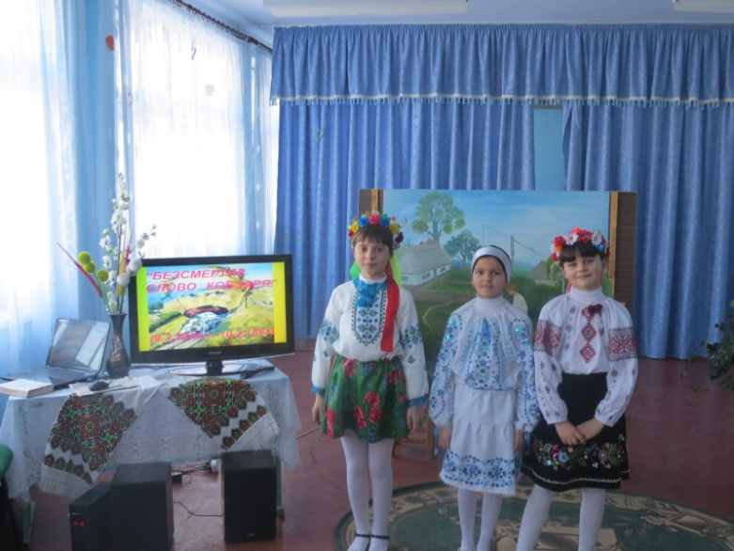
Дорогою на Європейську Говерлу щасливого життя

